Slide 1
Energía geotérmica
ALEJANDRA GAVIRIA OSPINA

Slide 2
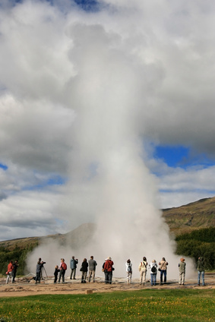
La energía geotérmica
Es una energía renovable que aprovecha el calor del subsuelo para climatizar y obtener agua caliente sanitaria de forma ecológica. Es por tanto esta energía calorífica, un recurso parcialmente renovable y de elevada disponibilidad, producido en las profundidades de nuestro planeta que se transmite por conducción térmica hacia la superficie.
Se trata de una energía considerada limpia, renovable y altamente eficiente, aplicable tanto en grandes edificios -hospitales, fábricas, oficinas, etc.-, en viviendas e incluso en inmuebles ya construidos.

Slide 3
Las primeras centrales que aprovecharon la energía geotérmica para producir energía eléctrica aparecieron a principios del siglo XX. En concreto, fue en Italia, en 1904, donde se empezó a usar en la Toscana este tipo de energía para producir energía eléctrica

Slide 4
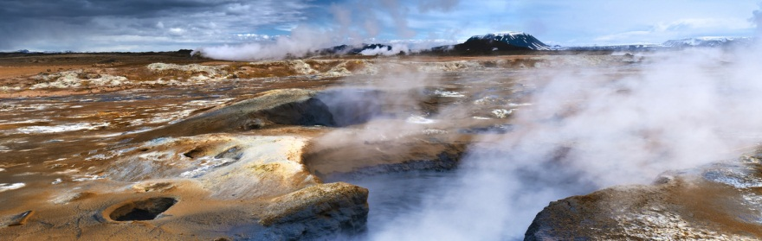
Existen diferentes tipos de áreas geotérmicas:
Las áreas hidrotérmicas que contienen agua a alta presión y temperatura almacenada bajo la corteza de la tierra en una roca permeable cercana a una fuente de calor.
Los sistemas de roca caliente, formados por capas de roca impermeable que recubren un foco calorífico.
Los recursos de magma que ofrecen energía geotérmica de altísima temperatura y cuyas manifestaciones naturales son fácilmente observables en géiseres y en aguas termales.

Slide 5
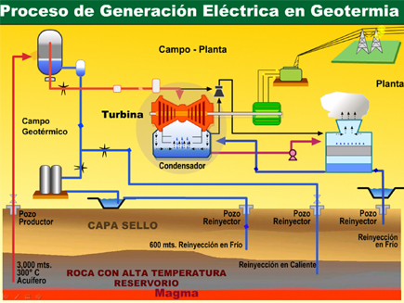
¿cómo funciona?
Ese calor contenido en el subsuelo es empleado mediante el uso de Bombas de Calor Geotérmicas para caldear en invierno, refrigerar en verano y suministrar agua caliente sanitaria. Por tanto, cede o extrae calor de la tierra, según queramos obtener refrigeración o calefacción, a través de un conjunto de colectores (paneles) enterrados en el subsuelo por los que circula una solución de agua con glicol.

Slide 6
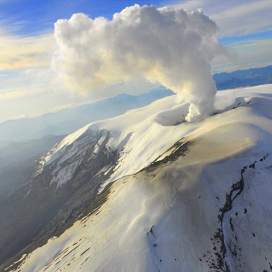
La energía geotérmica es reconocida a nivel mundial como fuente de generación de electricidad amigable con el medio ambiente debido a que no produce gases tóxicos ni causantes de efecto invernadero, el uso de áreas de suelo no es extenso y con un manejo adecuado sus implicaciones ambientales son mínimas y fáciles de prevenir o mitigar.
La Universidad Nacional de Colombia, Ingeominas, Isagen y Colciencias llevan meses explorando los alrededores del volcán Nevado del Ruiz en un ambicioso proyecto que busca aprovechar este valioso recurso natural como fuente renovable y limpia de energía. La fase de exploración incluye la perforación de cinco pozos con profundidades de entre dos y tres kilómetros. Si el proyecto es viable, el siguiente paso sería la construcción de una planta de generación de energía eléctrica, operada por la compañía Isagen

Slide 7
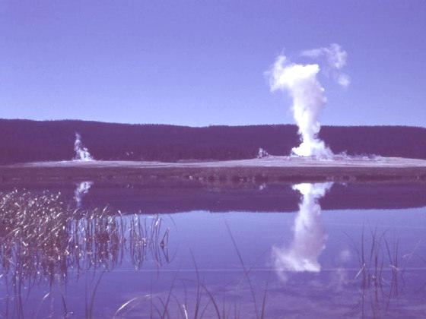
El interés que muestra Colombia por la geotérmica, una de las fuentes renovables menos conocidas, es una buena señal del esfuerzo que está haciendo el país por obtener energía sin deteriorar el medio ambiente y alejarse de los contaminantes combustibles fósiles que tanto dañan nuestro planeta

